Slide 1
第6讲：贝叶斯网络
Russel & Morvig: 《人工智能-一种现代方法（第3版）》P404-450
徐义春 isxyc@QQ.com

Slide 2
提刚：
概率与概率分布
条件概率的计算
独立性与条件独立性

Slide 3
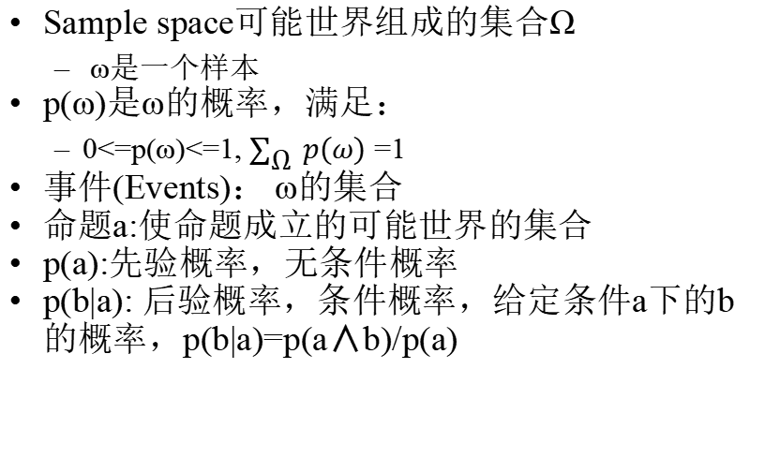
基本概率符号
Sample space可能世界组成的集合Ω
ω是一个样本
p(ω)是ω的概率，满足：
0<=p(ω)<=1, $\sum_{\text{Ω} }{p(ω)}$ =1
事件(Events)： ω的集合
命题a:使命题成立的可能世界的集合
p(a):先验概率，无条件概率
p(b|a): 后验概率，条件概率，给定条件a下的b的概率，p(b|a)=p(a∧b)/p(a)

Slide 4
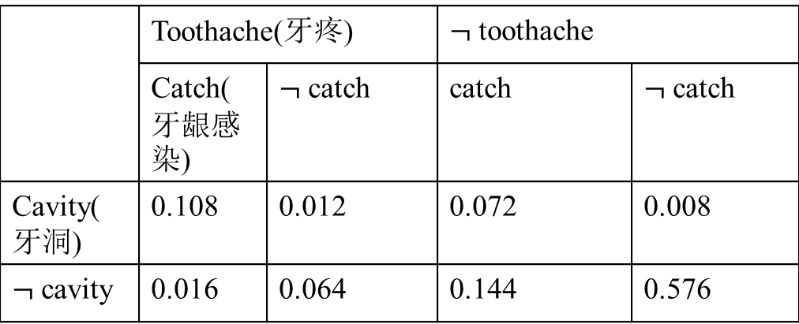

概率分布
命题中的可能世界可表示为（随机变量\值）
概率分布：P(x)=<0.1,0.2,0.7>
连续随机变量,P(x)概率密度，
联合概率分布：P(x,y)=p(x|y).p(y)
边缘概率：p(y)=$\sum_{z}{p(y,z)}$
 | Toothache(牙疼)
 | Catch(牙龈感染) |  | catch
Cavity(牙洞) | 0.108 | 0.012 | 0.072 | 0.008
 | 0.016 | 0.064 | 0.144 | 0.576
∑=0.2

Slide 5
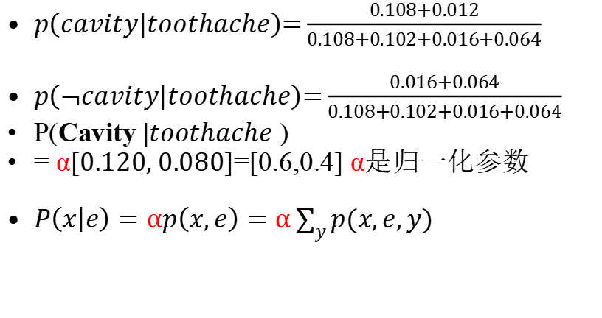
条件概率的计算
$p\left(cavity|toothache\right)\text{=}\frac{0.108+0.012}{0.108+0.102+0.016+0.064}$
$p\left(¬cavity|toothache\right)\text{=}\frac{0.016+0.064}{0.108+0.102+0.016+0.064}$
P(Cavity |$toothache$ )
= α[$0.12\text{0}\text{, }\text{0}\text{.}\text{080}$]=[0.6,0.4] α是归一化参数
$P\left(x | e\right)=\text{α}p\left(x,e\right)=\text{α}\sum_{y}{p(x,e,y)}$

Slide 6
独立性
命题a和b是独立的
P(a|b)=P(a) or P(b|a)=p(b) or P(a ∧b)=P(a)P(b)
条件独立性：给定c时，a,b是独立的：
P(a,b|c)=P(a|c)P(b|c)
P(a|b,c)=P(a|c)

Slide 7
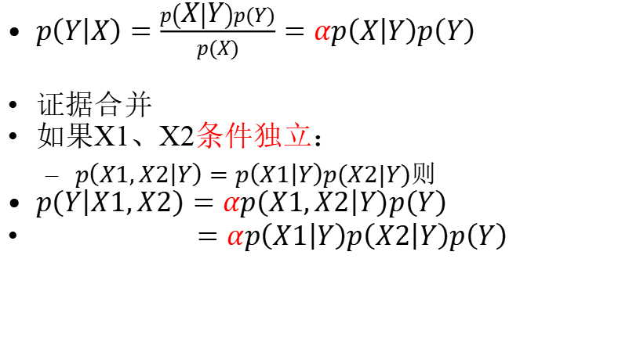
贝叶斯规则
$p\left(Y | X\right)=\frac{p\left(X | Y\right)p(Y)}{p(X)}=αp\left(X | Y\right)p\left(Y\right)$
证据合并
如果X1、X2条件独立：
$p\left(X1,X2 | Y\right)=p\left(X1 | Y\right)p(X2|Y)$则
$p\left(Y | X1,X2\right)=αp\left(X1,X2 | Y\right)p\left(Y\right)$
$=αp\left(X1 | Y\right)p\left(X2 | Y\right)p\left(Y\right)$

Slide 8
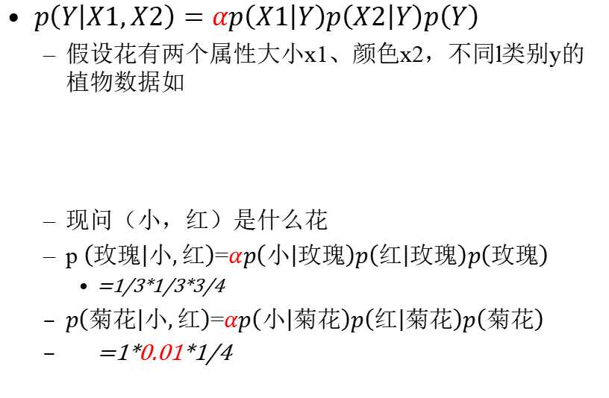
Naïve Bayes(朴素贝叶斯)算法
$p\left(Y | X1,X2\right)=αp\left(X1 | Y\right)p\left(X2 | Y\right)p\left(Y\right)$
假设花有两个属性大小x1、颜色x2，不同l类别y的植物数据如
现问（小，红）是什么花
p $\left(玫瑰 | 小,红\right)$=$αp\left(小 | 玫瑰\right)p\left(红 | 玫瑰\right)p\left(玫瑰\right)$
=1/3*1/3*3/4
$p\left(菊花 | 小,红\right)$=$αp\left(小 | 菊花\right)p\left(红 | 菊花\right)p\left(菊花\right)$
=1*0.01*1/4
x1 | x2 | 类别y
小 | 白 | 玫瑰
大 | 红 | 玫瑰
小 | 白 | 菊花
大 | 白 | 玫瑰

Slide 9
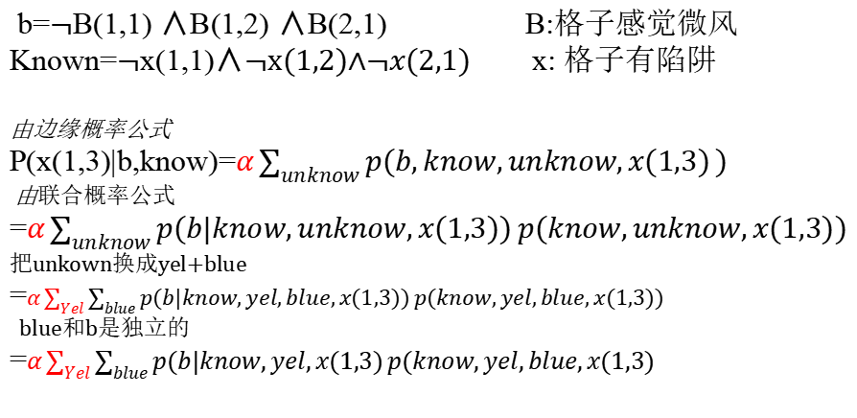
怪兽世界
?
B OK | ?
OK | B OK | ?
每个格子有陷阱的概率是0.2， 且相互独立，blue是9个蓝色的格子，yellow是2个黄色格子， unkown是蓝色和黄色格子的汇总，目前并不了解。
b=$¬$B(1,1) ∧B(1,2) ∧B(2,1) B:格子感觉微风
Known=$¬$x(1,1)∧$¬\text{x}\text{(}\text{1}\text{,}\text{2}\text{)}\text{∧}¬x(2,1)$ x: 格子有陷阱
由边缘概率公式
P(x(1,3)|b,know)=$α\sum_{unknow}{p(b,know,unknow,x(1,3)})$
由联合概率公式
=$α\sum_{unknow}{p(b|know,unknow,x(1,3))}p(know,unknow,x(1,3))$
把unkown换成yel+blue
=$α\sum_{Yel}{\sum_{blue}{p(b|know,yel,blue,x(1,3))}p(know,yel,blue,x(1,3)) }$
blue和b是独立的
=$α\sum_{Yel}{\sum_{blue}{p(b|know,yel,x(1,3)}p(know,yel,blue,x(1,3) }$

Slide 10
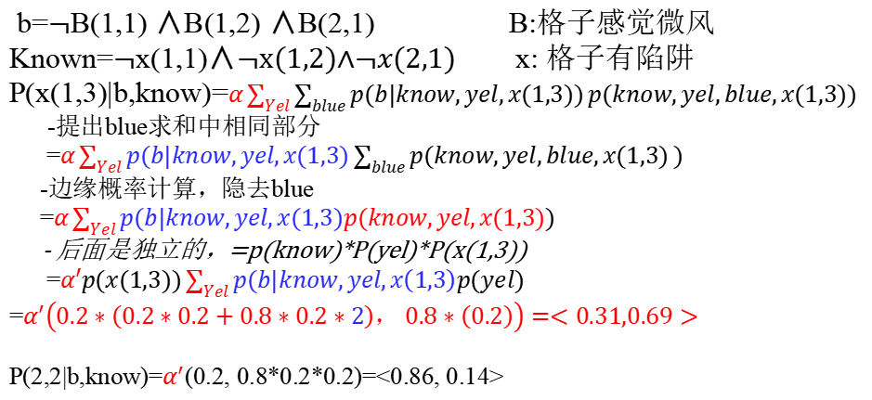
怪兽世界
?
B OK | ?
OK | B OK | ?
每个格子有陷阱的概率是0.2， 且相互独立，blue是9个蓝色的格子，yellow是2个黄色格子， unkown是蓝色和黄色格子的汇总，目前并不了解。
b=$¬$B(1,1) ∧B(1,2) ∧B(2,1) B:格子感觉微风
Known=$¬$x(1,1)∧$¬\text{x}\text{(}\text{1}\text{,}\text{2}\text{)}\text{∧}¬x(2,1)$ x: 格子有陷阱
P(x(1,3)|b,know)=$α\sum_{Yel}{\sum_{blue}{p(b|know,yel,x(1,3))}p(know,yel,blue,x(1,3)) }$
-提出blue求和中相同部分
=$α\sum_{Yel}{p(b|know,yel,x(1,3)\sum_{blue}{p(know,yel,blue,x(1,3)}})$
-边缘概率计算，隐去blue
=$α\sum_{Yel}{p(b|know,yel,x(1,3)p(know,yel,x(1,3))}$
- 后面是独立的，=p(know)*P(yel)*P(x(1,3))
=$α′p\left(x(1,3\right))\sum_{Yel}{p(b|know,yel,x\left(1,3\right)p\left(yel\right)}$
=$α^{′}\left(0.2∗\left(0.2∗0.2+0.8∗0.2∗2\right)， 0.8∗\left(0.2\right)\right)=<0.31,0.69>$
P(2,2|b,know)=$α^{′}$(0.2, 0.8*0.2*0.2)=<0.86, 0.14>
x(2,2), x(3,1)
-ft: 0.8*0.2
-tt:0.2*0.2
-tf: 0.2*0.8
x(2,2), x(3,1)
-tt:0.2*0.2
-tf: 0.2*0.8

Slide 11
概率推理
贝叶斯网络
每个结点对应一个随机变量
父节点指向子结点是一个有向边
每个有向边代表条件概率P(child|Parent)
cavity
weather
toothache
Catch
Toothache和Catch条件独立

Slide 12
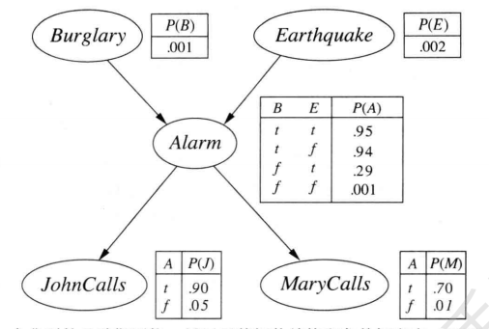
贝叶斯网络
条件概率表CPT

Slide 13
贝叶斯网络的含义
完全联合概率分布
构造网络
条件依赖语句的编码
设计推理

Slide 14
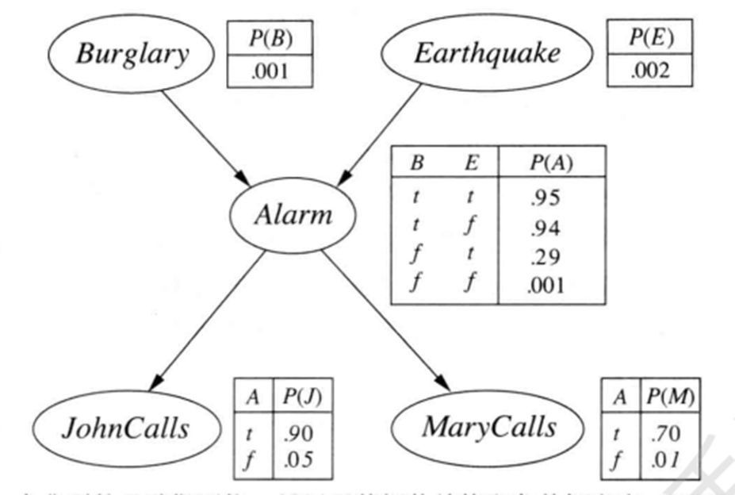

完全联合概率分布
P(x₁,x₂,…,x_{n})=Π P(x_{i}|x₁,x₂,…x_{i-1})
如果满足P(x_{i}|Parents(xi))=P(x_{i}|x₁,x₂,…x_{i-1})，
P(x₁,x₂,…,x_{n})=Π P(x_{i}|Parents(x_{i}))

Slide 15
完全联合概率分布
P(x₁,x₂,…,x_{n})=Π P(x_{i}|Parents(x_{i}))
如果满足P(x_{i}|Parents(xi))=P(x_{i}|x₁,x₂,…x_{i-1})，(*)
对结点x₁,x₂,…,x_{n}排序
Loop k=1 to n do
在x₁,x₂,…,x_{k-1}的中选择最小父结点集合满足*
每个父节点到xk插入一条边
做出条件概率表CPT P(x_{i}|Parents(x_{i}))
贝叶斯网络得到一个稀疏网络来表达问题
排序如果按因果关系，网络结构会好

Slide 16
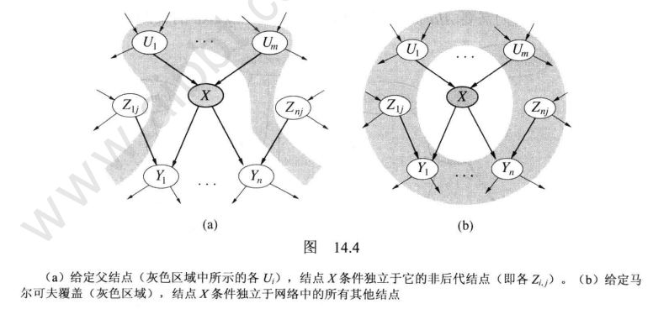
贝叶斯网络中的条件独立关系
给定x的父节点，x独立于其他祖先结点
给定x的父节点，x独立于非后代结点
给定x的父结点、子结点、子结点的父结点，x独立于所有其他结点。

Slide 17
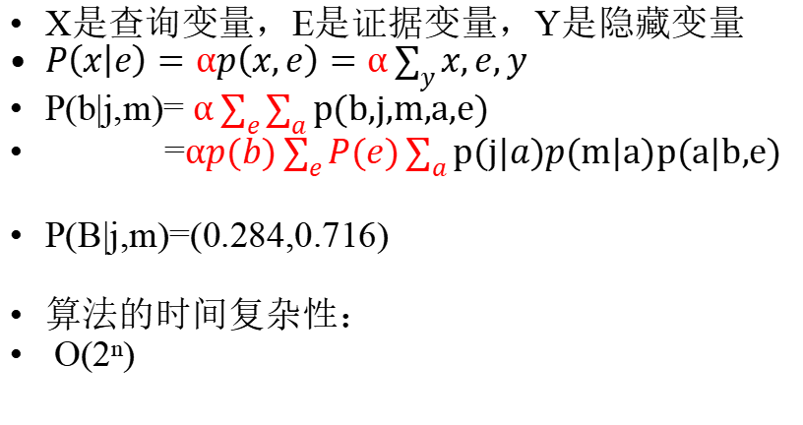
贝叶斯网络中的精确推理
X是查询变量，E是证据变量，Y是隐藏变量
$P\left(x | e\right)=\text{α}p\left(x,e\right)=\text{α}\sum_{y}{x,e,y}$
P(b|j,m)= $\text{α}\sum_{e}{\sum_{a}{\text{p}\text{(}\text{b}\text{,}\text{j}\text{,}\text{m}\text{,}\text{a}\text{,}\text{e}\text{) }}}$
=$\text{α}p(b)\sum_{e}{P(e)\sum_{a}{\text{p}\text{(}\text{j}\text{|}a)p(\text{m}\text{|}\text{a}\text{)}\text{p}\text{(}\text{a}\text{|}\text{b}\text{,}\text{e}\text{) }}}$
P(B|j,m)=(0.284,0.716)
算法的时间复杂性：
O(2^{n})

Slide 18
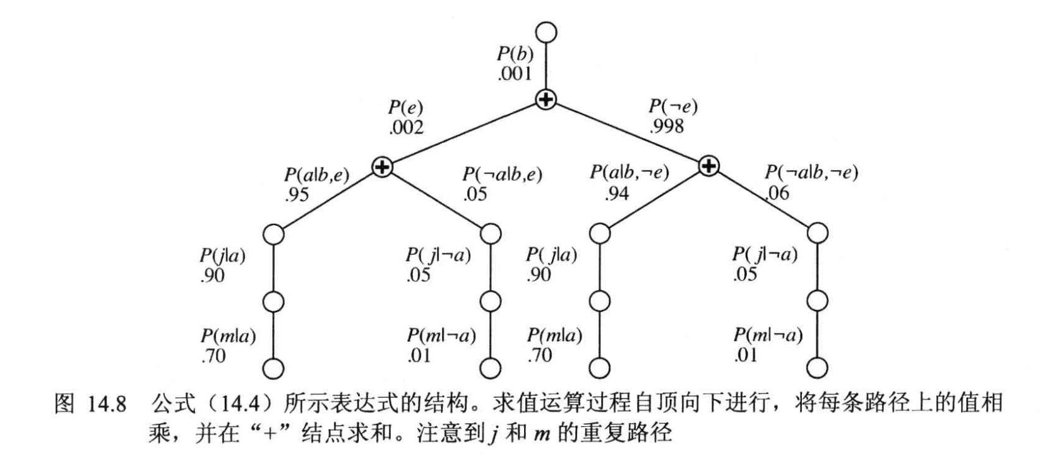
贝叶斯网络推理算法的时间复杂性
对于单连通网络（两个结点之间只有一个路径，如防盗网络），采用消去法时间是O(n)
对于多连通网络，是NP难的

Slide 19
贝叶斯网络的近似推理
对多连通网络，采用蒙特卡洛算法获得近似解
蒙特卡洛算法：
通过采样来表示概率，以及概率运算

Slide 20
伪随机数生成
线性同余发生器，生成均匀分布的随机数
randm() : #[0-m]
return x_{n+1}=(a.x_{n}+c) mod m
rand(): #[0,1]
return randm()/m
2项分布 p(a)=x, p(b)=1-x
if rand()< x :
y=a
else:
y=b

Slide 21

最简单的采样计算
[0-1]均匀分布的随机变量x 的期望是？
p=1, $\int_{0}^{1}{x.dx=0.5}$
$E(x)=\frac{\sum_{1}^{n}{rand()}}{n}$

Slide 22
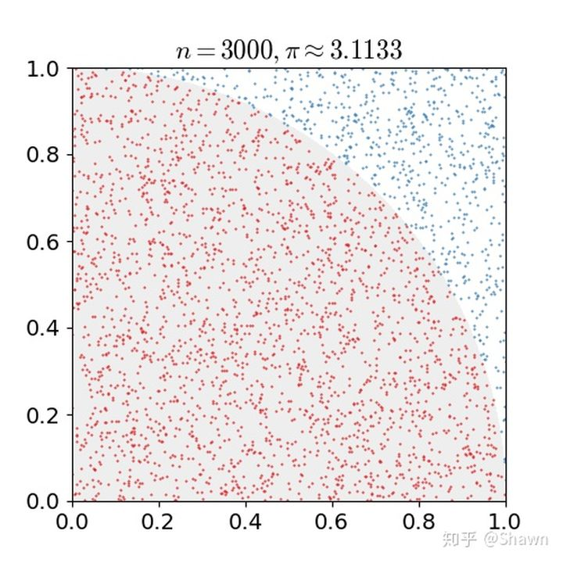
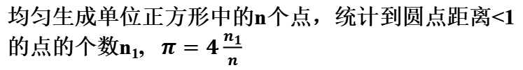
计算圆周率
均匀生成单位正方形中的n个点，统计到圆点距离<1
的点的个数n₁, $π=4\frac{n_{1}}{n}$

Slide 23

求积分
$y=\int_{a}^{b}{h(x)dx=\int_{a}^{b}{f(x)p(x)dx=E(f(x))}}$
=$\frac{\sum_{1}^{n}{f(x_{i})}}{n}$

Slide 24
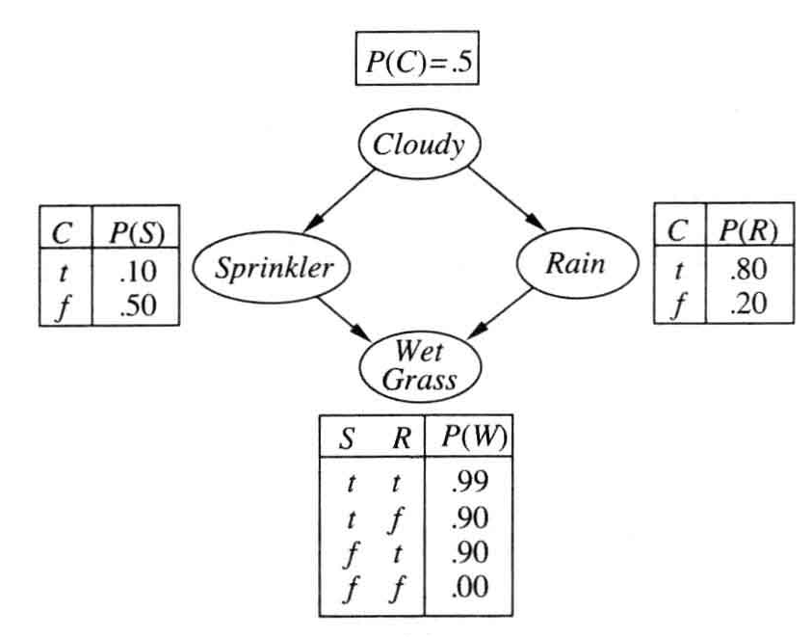
直接采样
通过P(C)=0.5采样, 得到cloudy=true
通过P(S|true)=<0.1,0.9>采样,得到Sprinkler=false
通过P(R|true)=<0.8,0.2>采样，得到Rain=true
通过P(WT|f,t)=<0.9,0.1>采样，得到WetGrass=true
以上采样过程为prior-sampling,
S_{ps}=Π P(x_{i}|Parents(x_{i}))=P(x₁,x₂,…,x_{n})
在采样很多次时,满足P(X)=S_{ps}==N_{ps}(X)/N

Slide 25
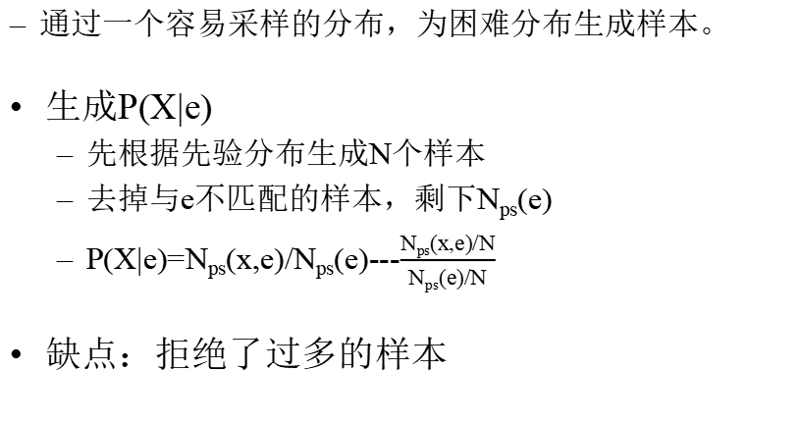
拒绝采样
通过一个容易采样的分布，为困难分布生成样本。
生成P(X|e)
先根据先验分布生成N个样本
去掉与e不匹配的样本，剩下N_{ps}(e)
P(X|e)=N_{ps}(x,e)/N_{ps}(e)---$\frac{Nps(x,e)/N}{Nps(e)/N}$
缺点：拒绝了过多的样本

Slide 26
似然加权
固定证据变量，对非证据变量采样，避免拒绝采样的低效率
p(Rain| Cloudy=t,WetGrass=t)
按Cloudy,Sprinkler,Rain,WetGrass的顺序
P(Sprinkler|Cloudy=true)=<0.1.0.9>采样,假设返回false
P(Rain|Cloudy=true)=<0.8,0.2>采样，假设返回true
于是得到一个(true,false,true,ture)的采样
在计算P(Rain| E)的时候，还要乘一个权值
W=P(Cloudy=t)*P(WetGrass=t|sprinkler=f, Rain=t)
=0.5*0.9=0.45
P(z,e)=S_{ws}(z,e)*w(z,e)
S_{ws}(z,e)= Π P(z_{i}|Parents(z_{i}))对查询变量z的采样
w(z,e) =Π P(e_{i}|Parents(e_{i}))
证据变量很多的时候，算法性能下降。

Slide 27
模拟马尔可夫链
马尔可夫链蒙特卡洛算法(MCMC)
估计p(Rain| Sprinkler=t,WetGrass=t)
[Cloudy,Sprinkler,Rain,WetGrass]
固定证据变量，非证据变量随机初始化（t,t,f,t）
以任意顺序对非证据变量采样
对Cloudy采样，P(Cloudy| Sprinkler=t, Rain=f), 假设结果Cloudy=f, 得到（f,t,f,t）
对Rain采样，P(Rain| Cloudy=f,Sprinkler=t,WetGrass=t),假设结果Rain=t, （f,t,t,t）
Gibbs-Ask: 上述采样每一个都可以对估计做贡献
假设20个Rain=t，80个Rain=f, 则估计=<0.2,0.8>

Slide 28
Gibbs-Ask中的采样概率
P(Rain=t| Cloudy=f,Sprinkler=t,WetGrass=t)
=αP(Rain|Cloudy=f)*P(WetGrass=t|Sprinkler=t,Rain=t)

